Slide 1
2023 он
Төлөөлөн удирдах зөвлөлийн 2023 оны үйл ажиллагааны тайлан

Slide 2
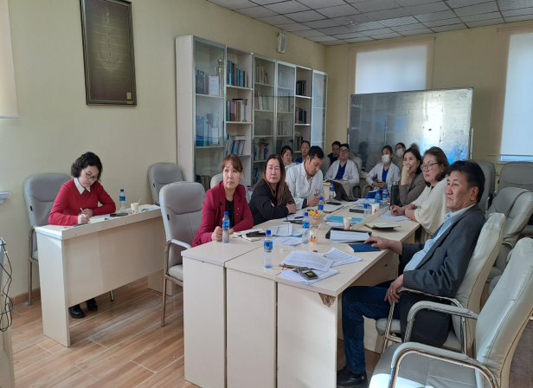
Өвөрхангай аймаг дахь Бүсийн оношилгоо, эмчилгээний төвийн Төлөөлөн удирдах зөвлөл нь 2023 оны ээлжит 01 дүгээр хуралдаанаа 01 сарын 30, 31-ний өдөр хуралдаж, хуралдаанаар ТУЗ-ийн 2023 оны үйл ажилаагааны төлөвлөгөө, төсвийг хэлэлцэн баталлаа. Мөн БОЭТ-ийн бүтэц, орон тоо, төсвийн хуваарийг гишүүдийн саналыг тусган хэлэлцэж баталсан байна. Тус хуралдаанаар төвийн 2023 оны үйл ажиллагааны төлөвлөгөө, эмнэлгийн тусламж үйлчилгээ, санхүүжилт хөрөнгө оруулалтын төсөлтэй танилцлаа.

Slide 3
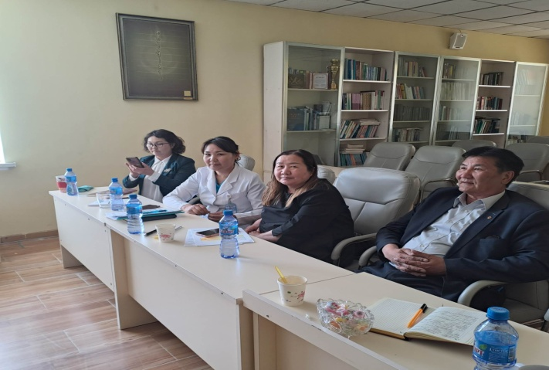
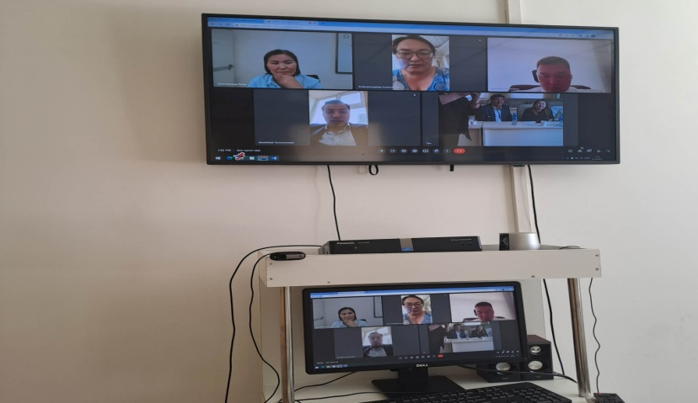
ТУЗ-ийн ээлжит 2 дугаар хуралдааныг 2023 оны 06 сарын 16-ны өдрөөр цахимаар зохион байгуулж тус хуралдаанаар төвийн 1 дүгээр улирлын тайлан, гүйцэтгэлийн тайланд хийсэн дүгнэлт, мөн гүйцэтгэх удирдлагын цалин хөлсний талаар хэлэлцлээ.
Хуралдааны шийдвэрийн дагуу ХОТ, ХНХ-ийг боловсруулан ТУЗ-д ирүүлэх тухай албан бичгийг БОЭТ-д хүргүүллээ.

Slide 4
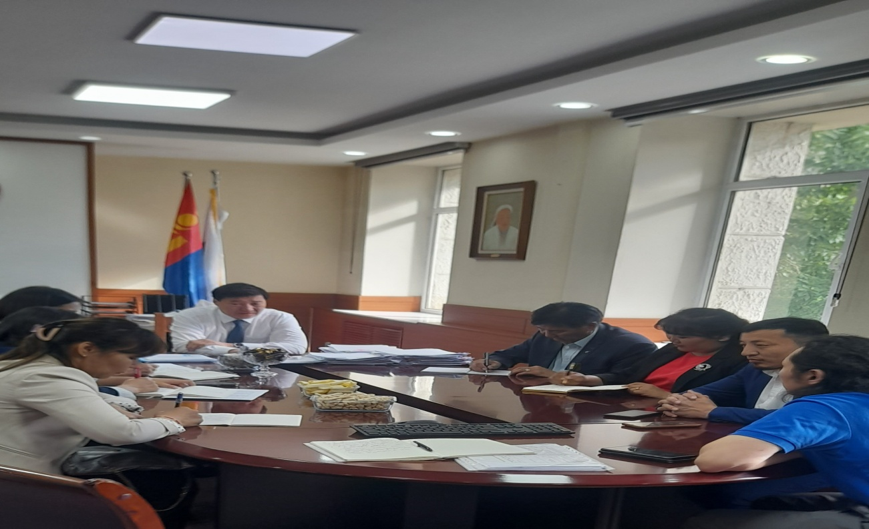
ТУЗ-ийн 2023 оны үйл ажиллагааны төлөвлөгөөнд тусгагдсан ажлын хүрээнд тус хуралдааны шийдвэрээр 2023 оны 06 сарын 28, 29, 30-ны өдрүүдэд гишүүдийг чадавхижуулах сургалтыг Улаанбаатар хотод зохион байгуулав. Сургалтын үеэр Эрүүл мэндийн сайд С.Чинзориг, ЭМЯ-ны Төрийн Захиргаа удирдлагын газрын дарга С.Эрдэнэтуяа нартай уулзаж, БОЭТ-ийн үйл ажиллагааг сайжруулах, үйл ажилагаанд зөвлөн тусалж, дэмжлэг үзүүлэх, анхаарч ажиллах асуудлуудын талаар ТУЗ-ийн гишүүдэд үүрэг чиглэл өглөө.

Slide 5
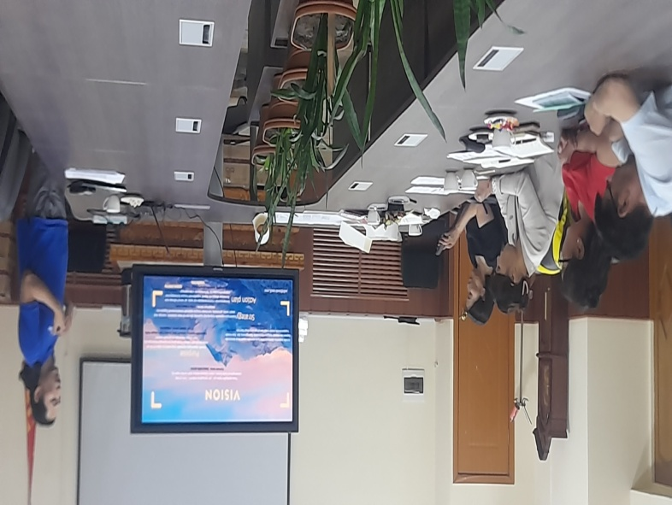
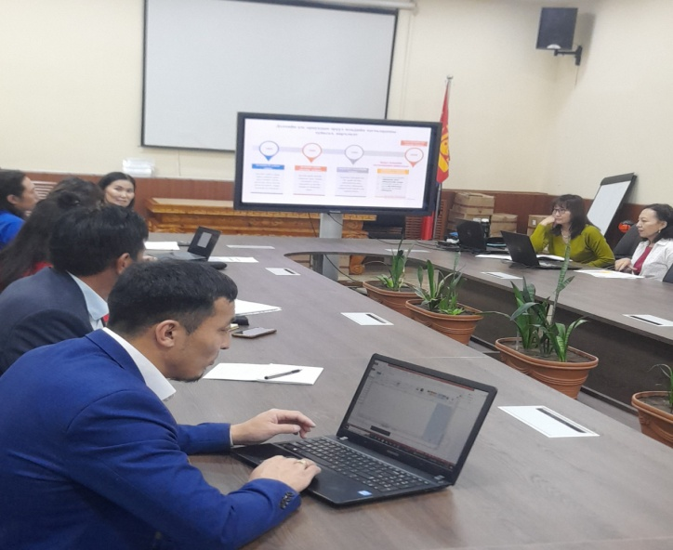
Сургалтын хөтөлбөрийн дагуу ЭМЯ-ны сургалт, мэдээллийн танхимд “Эмнэлгийн засаглал, гүйцэтгэлийн санхүүжилт, Төлөөлөн удирдах зөвлөлийн эрх үүрэг, анхаарах асуудал” сэдвээр Эрүүл мэндийн санхүүгийн зөвлөх, стратеги худалдан авалтын зөвлөх багын ахлах мэргэжилтэн, эрүүл мэндийн эдийн засагч зөвлөх багш А.Батбаяр, Азийн хөгжлийн банкны төслийн мэргэжилтэн, зөвлөх багш Ц.Уранчимэг, Б.Нансалмаа нар сургалт, танилцуулга хийв.
Мөн ТУЗ-ийн гишүүн Т.Адъяатөмөр “Стартап менежментийн онцлог” сургалт мэдээллийг хүргэлээ.

Slide 6
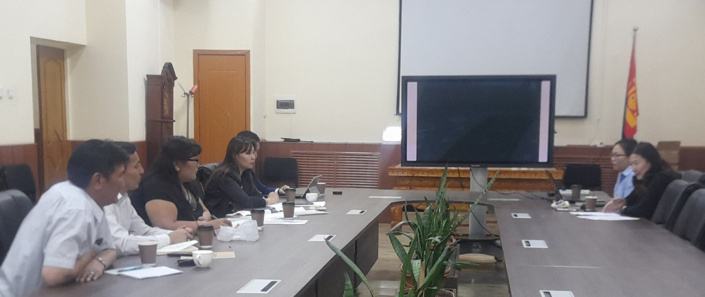
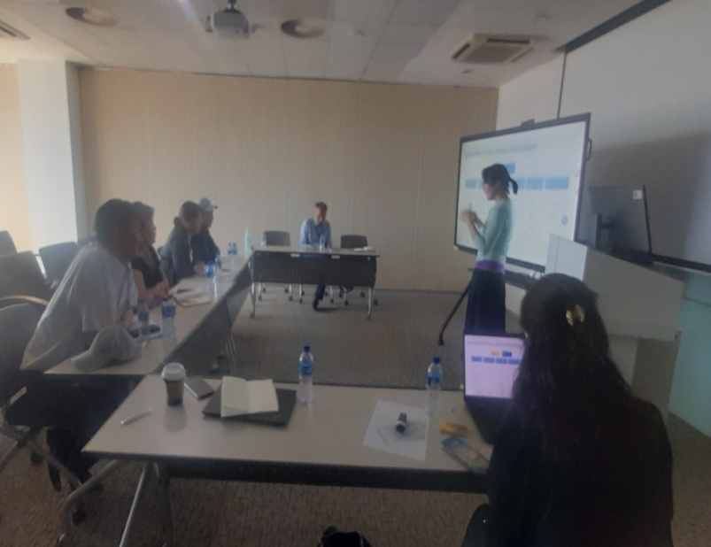
Сургалтын үеэр БОЭТ-ийн үйл ажиллагаанд хийсэн хяналт шинжилгээ, үнэлгээний дүнгийн талаар ЭМЯ-ны Хяналт шинжилгээ, үнэлгээ дотоод аудитын газрын шинжээч Б.Болорчимэг, БОЭТ-д ажилласан зөвлөн туслах багийн үйл ажиллагааны дүн, зөвлөмжийг ЭМЯ-ны Санхүү даатгалийн хэлтсийн мэргэжилтэн Х.Батчимэг нар танилцуулав.
Сургалтын хөтөлбөрийн дагуу ТУЗ-ийн гишүүд Интермед эмнэлгийн гүйцэтгэлийн үйл ажиллагаа, эмнэлгийн тусламж үйлчилгээ, чанар аюулгүй байдал, ТУЗ-ийн үйл ажиллагаатай танилцлаа.

Slide 7
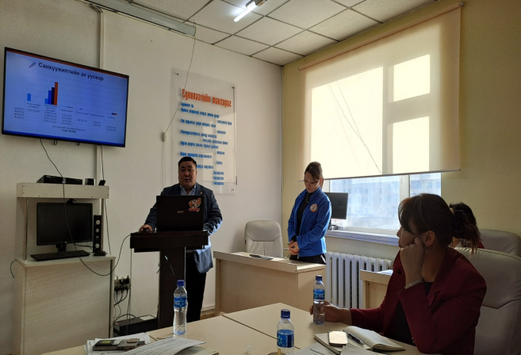
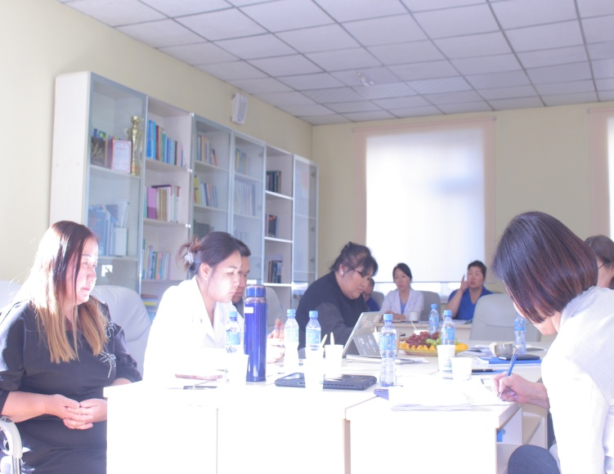
ТУЗ –ийн ээлжит 3 дугаар хуралдааныг 2023 оны 10 сарын 21, 22-ны өдрүүдэд зохион байгуулж хуралдаанаар Төвийн 2023 оны хагас жилийн тайлан, 3 дугаар улирлын гүйцэтгэлийн танилцуулга, Хөрөнгө оруулалтын төлөвлөгөөний төсөл, хүний нөөцийн хөтөлбөр, Гүйцэтгэх удирдлагын цалин хөлсийг нэмэх талаар хэлэлцлээ. Хуралдааны шийдвэрээр гүйцэтгэх захирлын цалинг нэмэх тогтоолыг гарган батлав. Мөн БОЭТ-д 2023 оны эцэст өргүй ажиллах богино хугацааны төлөвлөгөөг гарган хэрэгжилтийг ТУЗ-д танилцуулах, ХОТ, ХНХ–ийг сайжруулж ТУЗ-аар батлуулах, эмч ажилчидтай хийсэн хөдөлмөрийн гэрээг шинэчлэн байгуулж, албажуулах зэрэг зарим үүрэг чиглэлийг өгч ажиллав.

Slide 8
ТУЗ –ийн ээлжит хуралдааныг 2024 оны 01 сарын 17, 18-ний өдрүүдэд зохион байгуулж тус хуралдаанаар Төлөөлөн удирдах зөвлөлийн 2023 жилийн үйл ажиллагааны тайлан, хурлын шийдвэрийн хэрэгжилтийг хэлэлцэж, 2024 оны ТУЗ-ийн үйл ажиллагааны төлөвлөгөө, төсвийг батлав.
БОЭТ-ийн 2023 оны үйл ажиллагааны тайлан, гүйцэтгэл санхүүгийн тайлантай танилцан, 2024 оны үйл ажиллагааны төлөвлөгөөг хэлэлцэж тулгамдаж буй асуудал цаашид анхаарч ажиллах асуудлын талаар ярилцлаа. Тус хуралдааны шийдвэрээр төвийн 2024 оны төсвийн хуваарь, орон тоо, бүтцийг хэлэлцэн баталлаа.

Slide 9
Анхаарал тавьсанд баярлалаа.

